Slide 1
Министерство науки и высшего образования Российской Федерации НАЦИОНАЛЬНЫЙ ИССЛЕДОВАТЕЛЬСКИЙ ТОМСКИЙ ГОСУДАРСТВЕННЫЙ УНИВЕРСИТЕТ (НИ ТГУ) Институт биологии, экологии, почвоведения, сельского и лесного хозяйства
ВЫПУСКНАЯ КВАЛИФИКАЦИОННАЯ РАБОТА МАГИСТРА
(МАГИСТЕРСКАЯ ДИССЕРТАЦИЯ)
ИСПОЛЬЗОВАНИЕ ИНФОРМАЦИОННЫХ СИСТЕМ ПРИ ПРОВЕДЕНИИ ИНЖЕНЕРНО-ЭКОЛОГИЧЕСКИХ ИЗЫСКАНИЙ, НА ПРИМЕРЕ ОПИСАНИЯ РАСТИТЕЛЬНОГО И ЖИВОТНОГО МИРА
Автор работы
студент группы № 012072
Красильникова Анастасия Максимовна
Научный руководитель ВКР
д-р биол. наук, доц.
Воробьев Данил Сергеевич
Томск – 2022

Slide 2
Оглавление
Введение
Инженерно-экологические изыскания (ИЭИ)
Информационные системы (ИС)
Использование информационных систем в рамках ИЭИ
Заключение
Использование информационных систем при проведении инженерно-экологических изысканий, на примере описания растительного и животного мира. Красильникова А.М. 2022.

Slide 3
Введение
Цель: изучить особенности информационных систем, выделить возможности их использования при проведении ИЭИ.
Задачи:
1. Определить положение инженерно-экологических изысканий в рамках проектной деятельности.
2. Выделить особенности исследования растительного и животного мира в рамках инженерно-экологических изысканий.
3. Проанализировать понятие и структуру информационных систем, компонент баз данных.
4. Овладеть методикой использования средств портала iNaturalist. Определить достоинства и недостатки его использования.
5. Выделить возможности использования информационных систем в рамках ИЭИ.
6. Разработать практические рекомендации по использованию информационных систем при проведении ИЭИ.
7. Обобщить полученные сведения и сделать необходимые выводы.
Использование информационных систем при проведении инженерно-экологических изысканий, на примере описания растительного и животного мира. Красильникова А.М. 2022.

Slide 4
Введение
Объект – проведение инженерно-экологических изысканий (ИЭИ).
Предмет – использование информационных систем.
Актуальность исследования заключается в том, что именно при проведении инженерно-экологических изысканий (ИЭИ) возможно определить, будет ли нарушена устойчивость экосистем при осуществлении планируемой хозяйственной деятельности.
Необходимость проведения ИЭИ при подготовке проектной документации, а также строительстве, реконструкции объектов капитального строительства в соответствии с такой проектной документацией официально закреплена п. 1 ст. 47 Градостроительного кодекса Российской Федерации от 29.12.2004 № 190-ФЗ.
Научная новизна заключается в том, что прежде, несмотря на использование информационных технологий при проведении ИЭИ, теоретическое обоснование и единые методики их применения практически отсутствовали.
Использование информационных систем при проведении инженерно-экологических изысканий, на примере описания растительного и животного мира. Красильникова А.М. 2022.

Slide 5
1 Инженерно-экологические изыскания (ИЭИ)
Инженерные изыскания
(инженерно-)
геодезические
геологические
гидрометеорологические
геотехнические
экологические
Рисунок 1. Основные виды инженерных изысканий
Использование информационных систем при проведении инженерно-экологических изысканий, на примере описания растительного и животного мира. Красильникова А.М. 2022.

Slide 6
1 Инженерно-экологические изыскания (ИЭИ)
индикатор
растительный покров:
животные
компонент
зональная и интразональная растительность
перечень видов животных,
в том числе подлежащих особой охране
лесной фонд
особо ценные виды животных, места обитания
естественная травянистая и болотная растительность
запасы промысловых животных и рыб в районе размещения объекта
редкие и исчезающие виды
агроценозы
Использование информационных систем при проведении инженерно-экологических изысканий, на примере описания растительного и животного мира. Красильникова А.М. 2022.

Slide 7
2 Информационные системы (ИС)
Структура ИС
системы управления базами данных
иерархическая
реляционная
сетевая
базы данных
электронные таблицы
Источники данных ИС
таблицы
информационные технологии и устройства
документальные
фактографические
Рисунок 2. Компоненты ИС
Рисунок 3. Подходы к классификации ИС
Использование информационных систем при проведении инженерно-экологических изысканий, на примере описания растительного и животного мира. Красильникова А.М. 2022.

Slide 8
2 Информационные системы (ИС)
«Что это?»
«Где это находится?»
«Как это функционирует?»
«Откуда это произошло?»
«Как это используется людьми?»
«Каким образом это сохранить?»
«Как это можно рационально эксплуатировать?»
Рисунок 4. Компоненты баз данных о биологическом разнообразии
Использование информационных систем при проведении инженерно-экологических изысканий, на примере описания растительного и животного мира. Красильникова А.М. 2022.

Slide 9
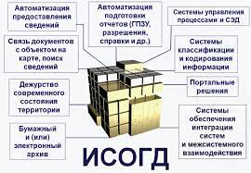
3 Использование информационных систем в ИЭИ
ИС, допустимые к использованию по НТД
ИС, применимые в целях ИЭИ
ИС о биоразнообразии
Рисунок 5. Виды ИС, как инструментов для проведения ИЭИ
Использование информационных систем при проведении инженерно-экологических изысканий, на примере описания растительного и животного мира. Красильникова А.М. 2022.

Slide 10
3 Использование информационных систем в ИЭИ
Рисунок 6. Источники данных Глобальной информационной системы о биоразнообразии (GBIF)
Использование информационных систем при проведении инженерно-экологических изысканий, на примере описания растительного и животного мира. Красильникова А.М. 2022.

Slide 11
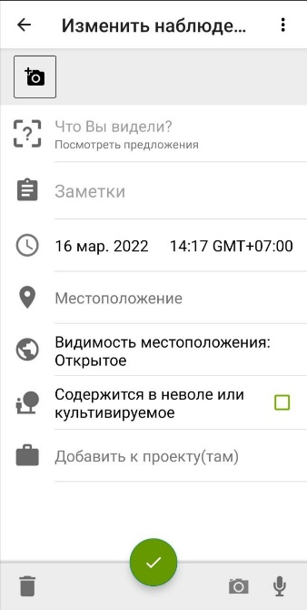
3 Использование информационных систем в ИЭИ
предполевой
полевой
камеральный
Рисунок 7. Использование ИС при изучении растительного покрова и животных на разных этапах ИЭИ
Использование информационных систем при проведении инженерно-экологических изысканий, на примере описания растительного и животного мира. Красильникова А.М. 2022.

Slide 12
Заключение
Инженерно-экологические изыскания выступают незаменимым видом деятельности при принятии организационных решений в области территориального планирования, планировки территории и архитектурно-строительного проектирования. Исследование растительного покрова и животных позволяет оценить существующее состояние территории и прогнозное, при воздействии планируемой деятельности.
Информационные системы выступают одним из инструментов анализа данных ИЭИ. Непосредственно увеличение числа оцифрованных материалов, архивных источников со свободным доступом, позволяет увеличить временной ряд анализируемых данных и объем источников для изучения объектов на исследуемой территории, прогнозирования дальнейших изменений.
Использование некоторых ИС, помимо выполнения задач ИЭИ, позволяет делать информацию видовом составе, биоразнообразии более доступной и прозрачной для общественности, а наблюдения – материалом для дальнейших исследований.
Предложенная методика исследования растительного покрова и животных в рамках ИЭИ, основанная на требованиях нормативных документов и классических подходах, но включающая также и использование современных технологий, позволяет улучшить качество проведения работ.
Использование информационных систем при проведении инженерно-экологических изысканий, на примере описания растительного и животного мира. Красильникова А.М. 2022.

